Slide 1
w5
item 48, 49

Slide 2
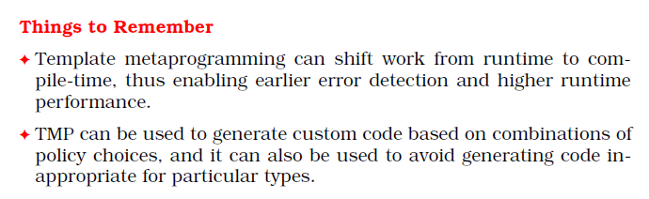
item 48 : Be aware of template metaprogramming

Slide 3
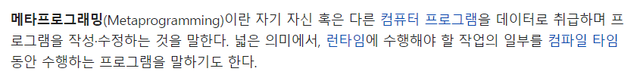
TMP : Template meta programming
template을 써서, 필요한 계산들을 compile time에 끝내도록 해서 성능상의 이점을 보기 위해서 하는 것. (1990s에 발견) + 런타임에 찾을 오류를 컴파일타임에 찾을 수 있다.
TMP는 turing-complete이라서 뭐든지 만들 수 있다. 반복도 가능하고 조건 분기도 가능하다
반복은 recursion으로 조건분기는 overloading으로

Slide 4
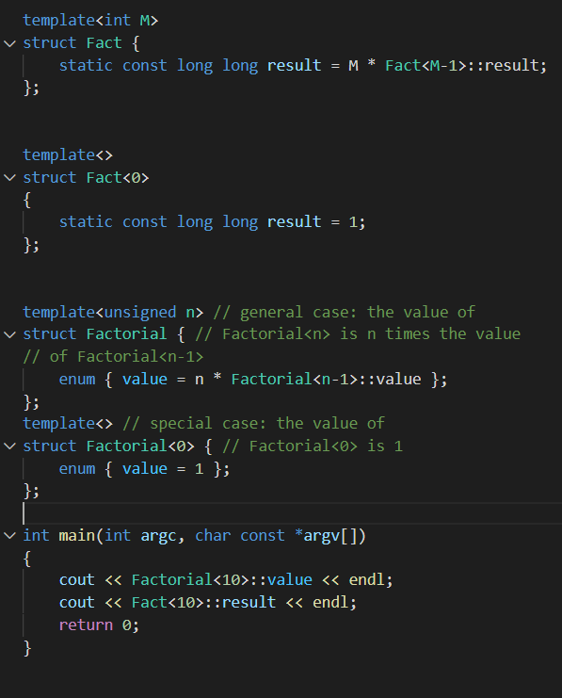
Factorial
def recur(*args):
끝나는 조건 확인
return recur…
template<args … >
struct recur {
static const or enum return값
}
끝나는 조건 =>
template<>
struct recur<끝나는 arg>{
초기조건
}

Slide 5
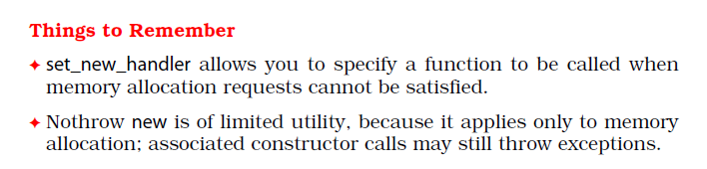
item 49 : understand the behavior of the new-handler
chp8 Customizing new and delete
c++로 개발한다면 사실 꼭 해야하는 메모리 처리부분
이전 c++(혹은 c)에서는 메모리할당 실패하면 NULL을 줬지만
이제는 exception을 던진다.

Slide 6
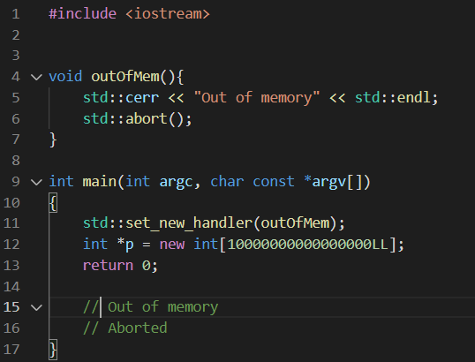
new-handler
new_handler : new를 하다가 문제가 생긴경우
call되는 함수
우리가 설치하지 않으면 그냥 std::bad_alloc을
던지게 되어있음

Slide 7
new-handler 조건
operator new는 성공적으로 alloc할 때까지 new를 되풀이해서 호출한다. 그래서 종료를 보장하기 위해서 아래 중 하나를 포함해야한다.
Make more memory available. : 이건 시작할 때 하는거
Install a different new-handler.
Deinstall the new-handler : 이렇게 없애버리면 실패시 exception을 던진다.
Throw an exception
■ Not return, typically by calling abort or exit.

Slide 8
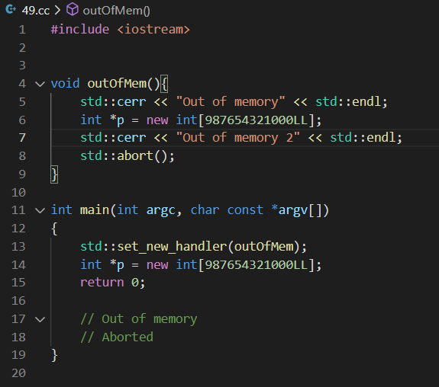
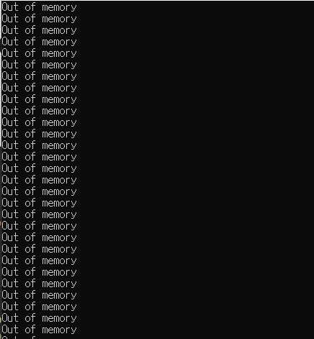
new에서 에러 발생하는 예시
new handler에서 또
new handler가 불리게
되면 잘못하면 무한
반복을하게 된다.

Slide 9
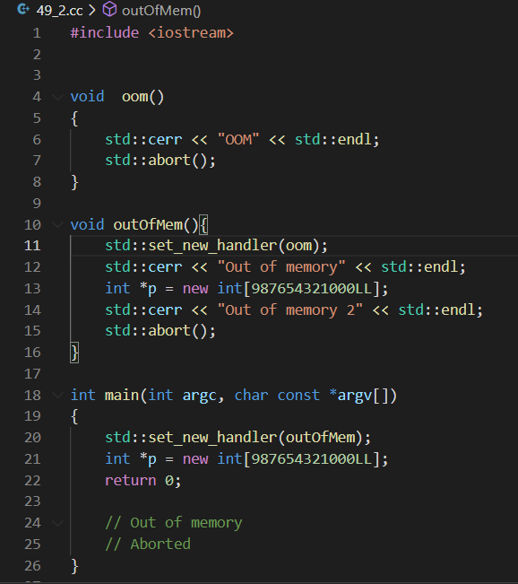

install a different new handler
문제가 생긴 경우 또 문제가 생길 때는 다른 handler를
사용하게 한다.
그러면 이렇게 했을 때 new_handler가 아예 교체될까?

Slide 10
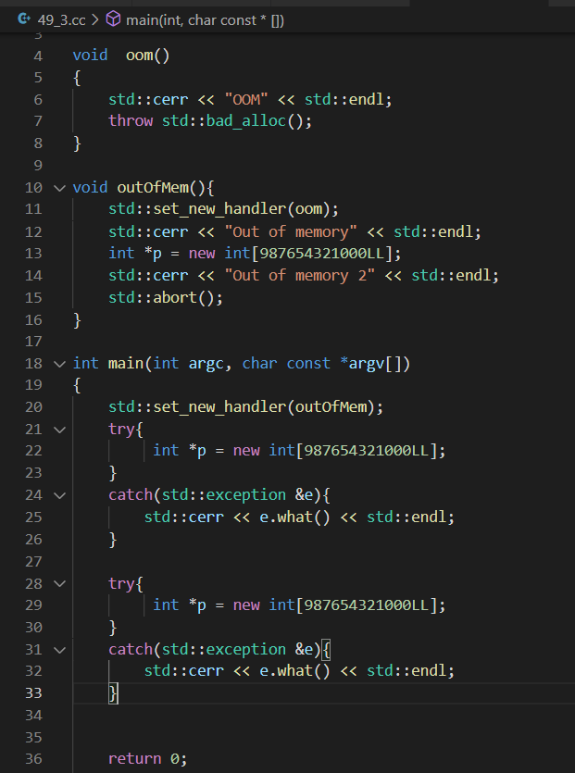
install a different new handler
outOfMem install
oom install (outOfMem)
main ???
outOfMem ? oom?

Slide 11
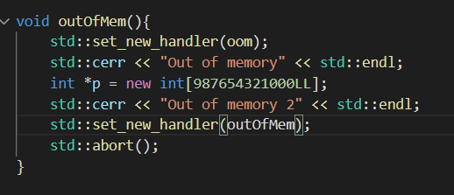
install a different new handler
그래서 이렇게 다시 설치해줘야 한다.

Slide 12
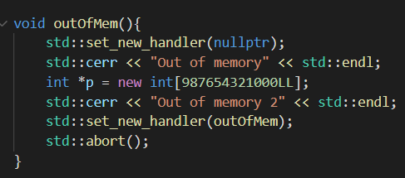

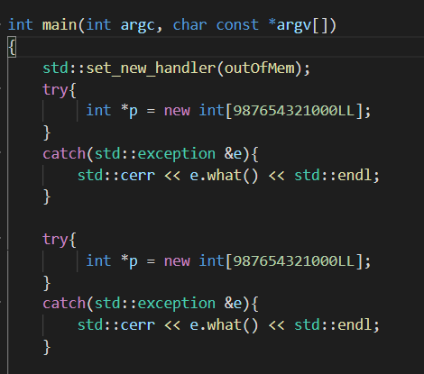
Deinstall the new-handler
nullptr로하면 그냥 바로 bad_alloc을 던진다.
이것도 문제없이 끝나면 다시 돌려놔야한다.

Slide 13
throw an exception / Not return,
throw std::bad_alloc();
std::abort();
지금까지는 new 전체를 관리했다면, 특정 class의 new만 따로 처리하고 싶다면?

Slide 14
class-specific new-handlers
큰 흐름은 해당 class의 new 안에서 set_new_handler를 하고 new가 끝날 때 다시 되돌림. (multi threading에서 꼬이면…?)
기존 handler를 어딘가에 저장
내 handler를 install
new를 진행
기존 handler를 다시 install
이 과정을 RAII로 해서, constructor에서 set하고 destructor에서 set하는
cf)

Slide 15
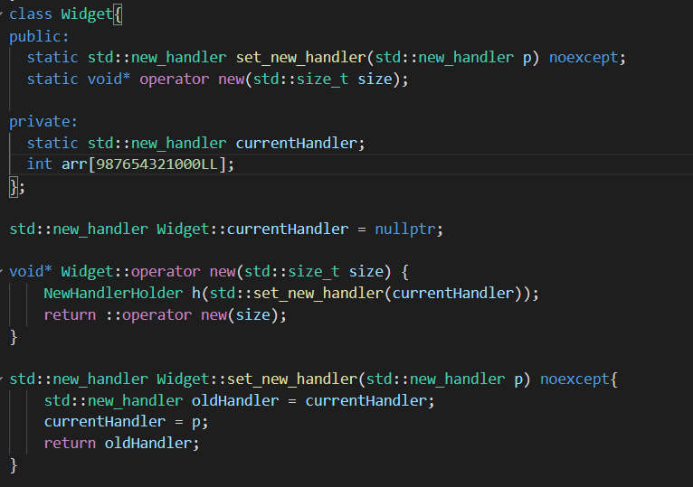
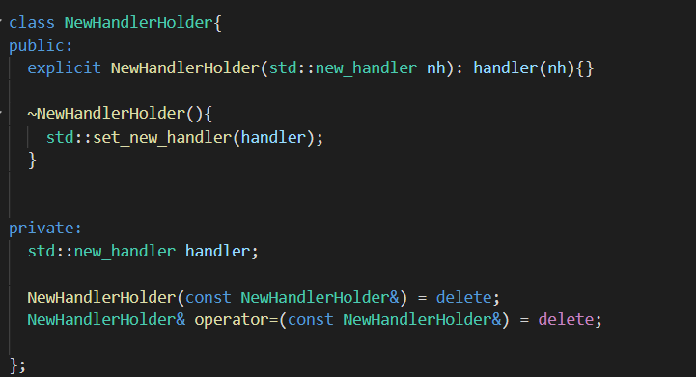
class-specific new-handlers
throw() -> noexcept
recap delete

Slide 16
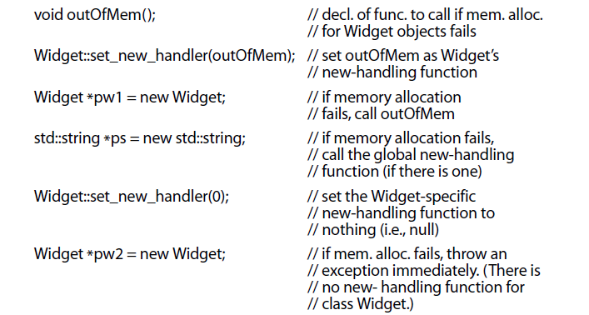
class-specific new-handlers
대부분의 class에서 비슷한 방식이 반복될 것
이거를 미리 만들어두는 것은 어떨까?

Slide 17
mixin-style base class
mixin : 다른 파생클래스들이 한가지 특정 기능만 물려받도록 설계
CRTP(curiously recurring template pattern) : 자신을 template인자로 사용해서 해당 template으로 부터 상속받음

Slide 18
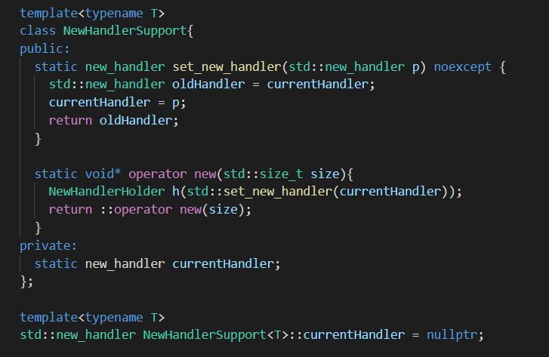
mixin-style base class
그냥 아까 쓴거를 그대로 template class로
만들어둔 것

Slide 19
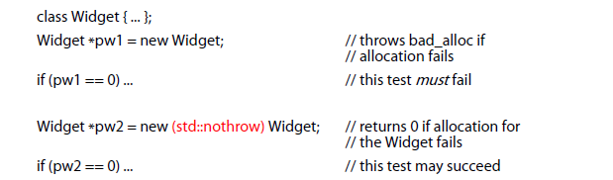
no throw new

